Slide 1
第五章
课时4 平面向量的综合运用

Slide 24
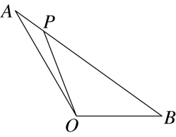

Slide 27
感谢观看

